Slide 1
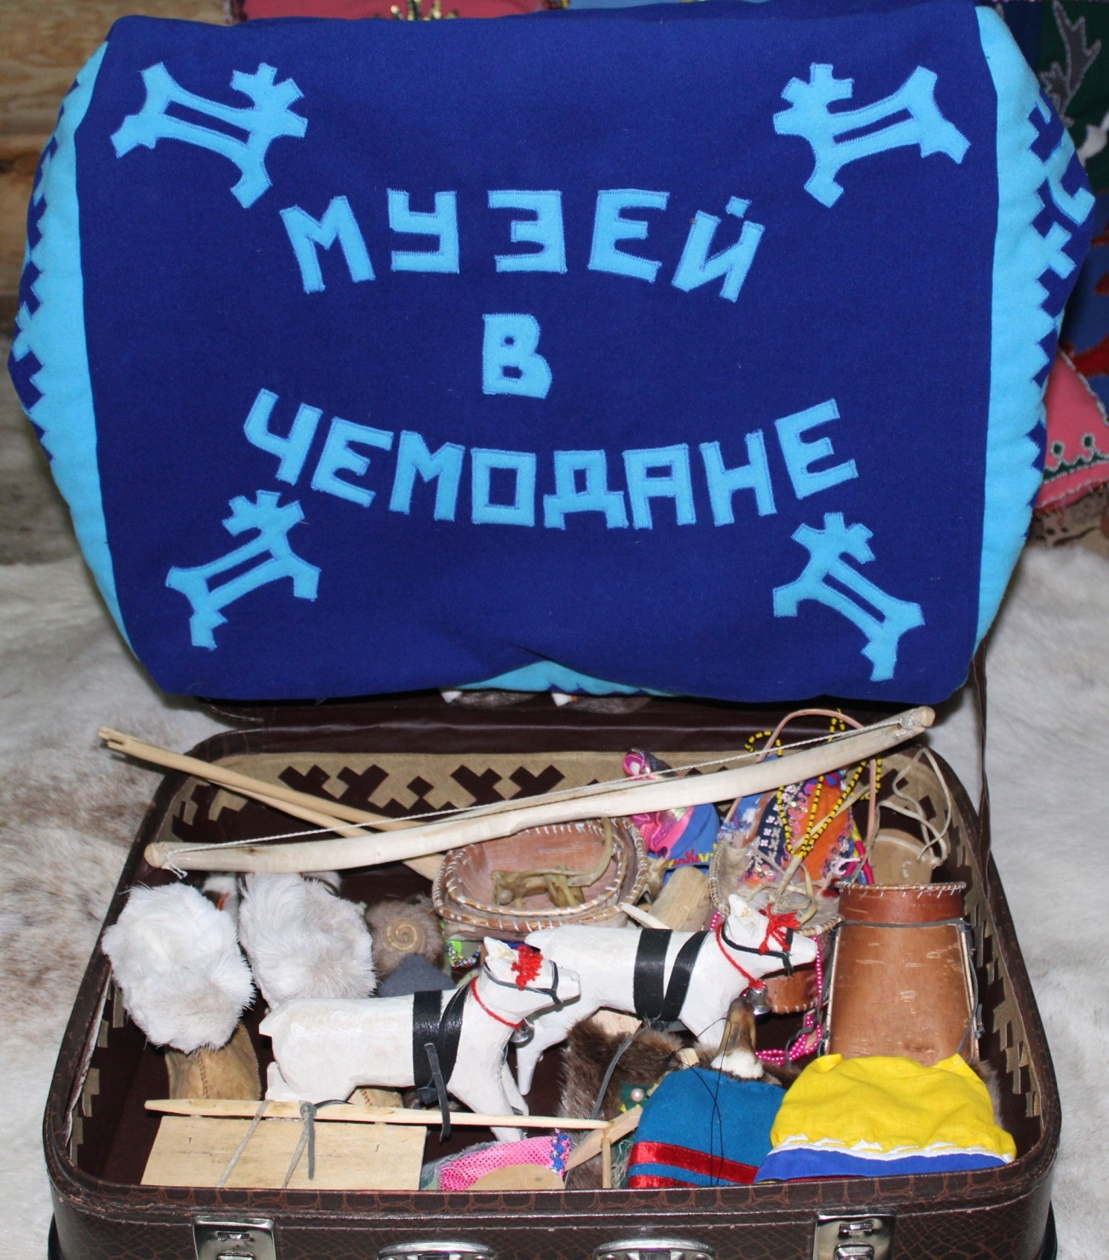
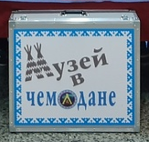
«Музей в чемодане»
Тукумбетова Гульгена Фахрисламовна

Slide 2
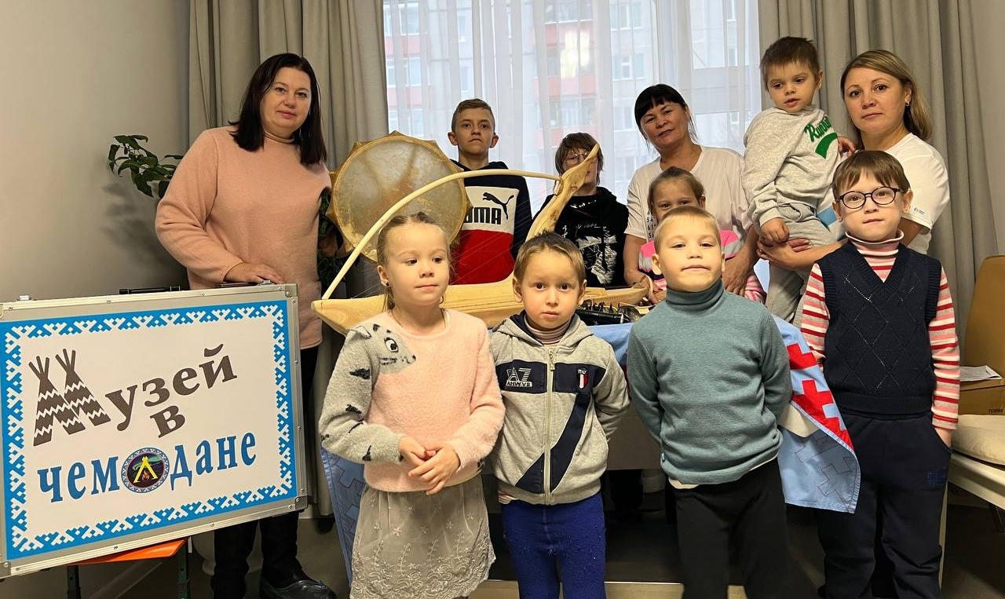
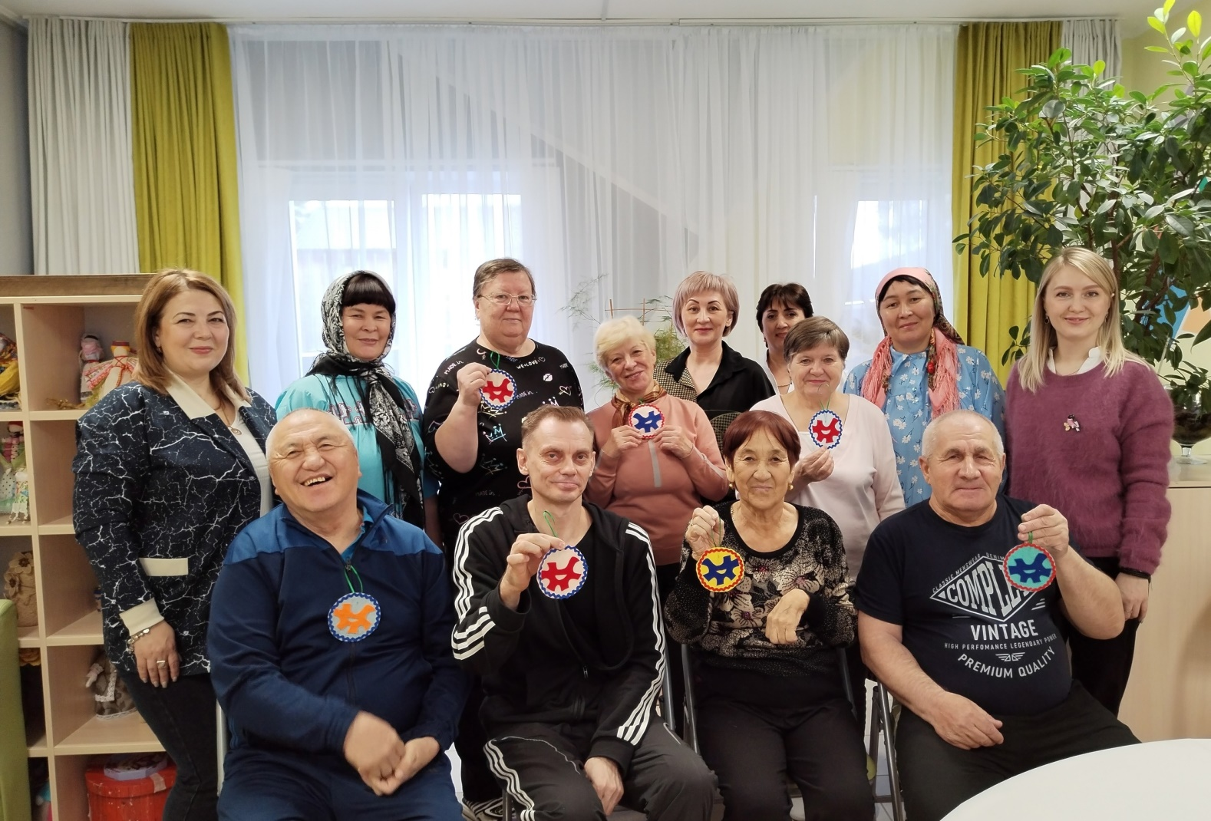
ПРОБЛЕМА,
НА РЕШЕНИЕ КОТОРОЙ НАПРАВЛЕН ПРОЕКТ
Проект "Музей в чемодане" дает возможность "побывать в музее" тем, кто сам не может до него добраться, выездные занятия-экскурсии планируются для воспитанников подготовительных групп детских садов, учащихся начальных классов, детей с ОВЗ, людей пожилого возраста города Муравленко.

Slide 3
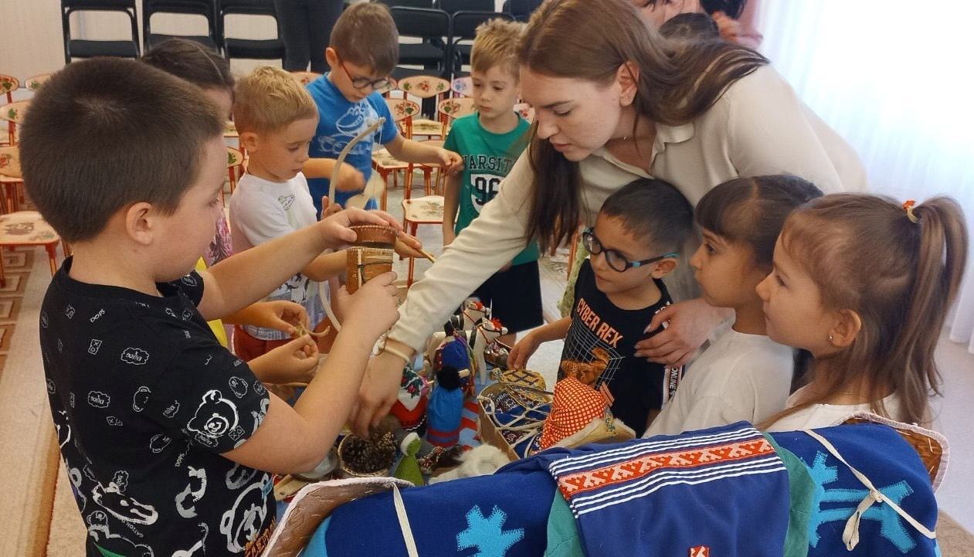
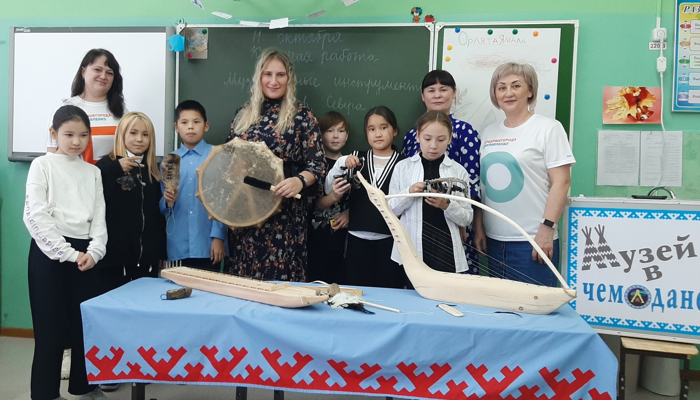
ЦЕЛЬ ПРОЕКТА
Пропаганда, популяризация и сохранение культурного наследия народа ханты и других народов Севера.

Slide 4
Краткое описание проекта:
Организация и проведение в рамках проекта «Музей в чемодане»:
- выездных занятий-экскурсий;
- мастер-класов по изготовлению национальных игрушек, омулетов, оберегов;
- национальных праздников и обрядов народа ханты.
Инновационность проекта заключается в перенесение центра тяжести с процесса восприятия музейного материала на процесс созидания, «делания» музея, который не имеет завершения.

Slide 5
ПЛАН-ГРАФИК
РЕАЛИЗАЦИИ ПРОЕКТА
01 мая – 15 сентября
15 сентября – 1 5 октября
15 октября - 30 ноября
30 ноября – 20 декабря
Работа над комплектованием экспонатов для музея в чемодане. Изготовление макетов, переносных сюжетных композиций, оформление экспозиционного материала, приобретение национальных костюмов, чемоданов (кейсов), музыкальных инструментов.
Информирование целевой аудитории о проекте - приглашения, объявления, фото- и видео сопровождение на странице в ВК. Выездные занятия-экскурсии с «Музеем в чемодане» в детские сады и школы.
Проведение «Хантыйского праздника» (театрализованное представление), «Проводы лебедя» для учащихся школ, мастер-класса по изготовлению сувенира «Кукла Акань» в ЦСОН для людей пожилого возраста.
Проведение этноквеста в городском эколого-краеведческом музее «Мой Ямал» и Праздничной развлекательной программы «Моя малая Родина» в К/У ОДД «Лира» с награждением активных участников проекта.

Slide 6
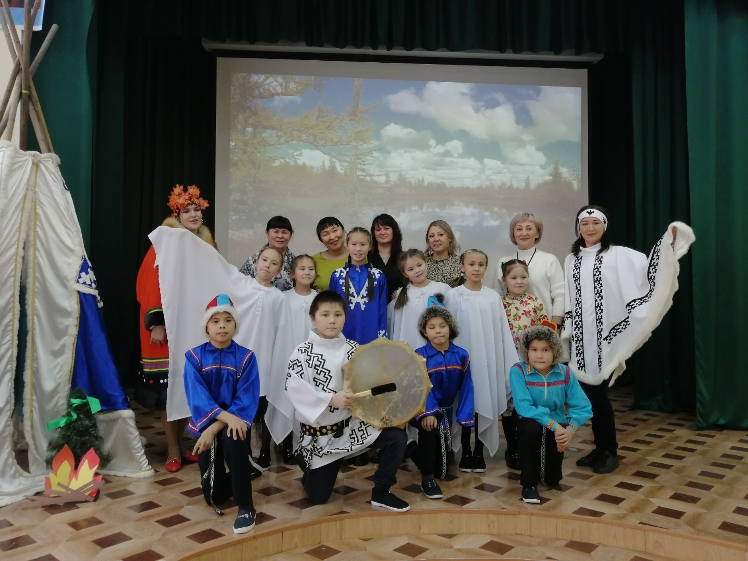
РЕЗУЛЬТАТЫ
Качественные результаты
Воспитанники интерната, принимавшие участие в мероприятиях, более свободно стали в общении;
Накопили коммуникативный опыт: появились навыки сотрудничества с участниками группы, укрепились дружеские связи;
Охватили большое количество учащихся и воспитанников города, которые познакомились с культурой, традициями народов Ямала;
Проект «Музей в чемодане» пользуется успехом среди образовательных учреждений города, имеются запросы на проведение выездных занятий - экскурсий, что позволило формированию положительного, ценностного отношения к своей малой Родине, развитию толерантного отношения друг к другу народов, проживающих в нашем городе, а также популяризации и сохранению культуры, традиций и обычаев народов Севера.

Slide 7
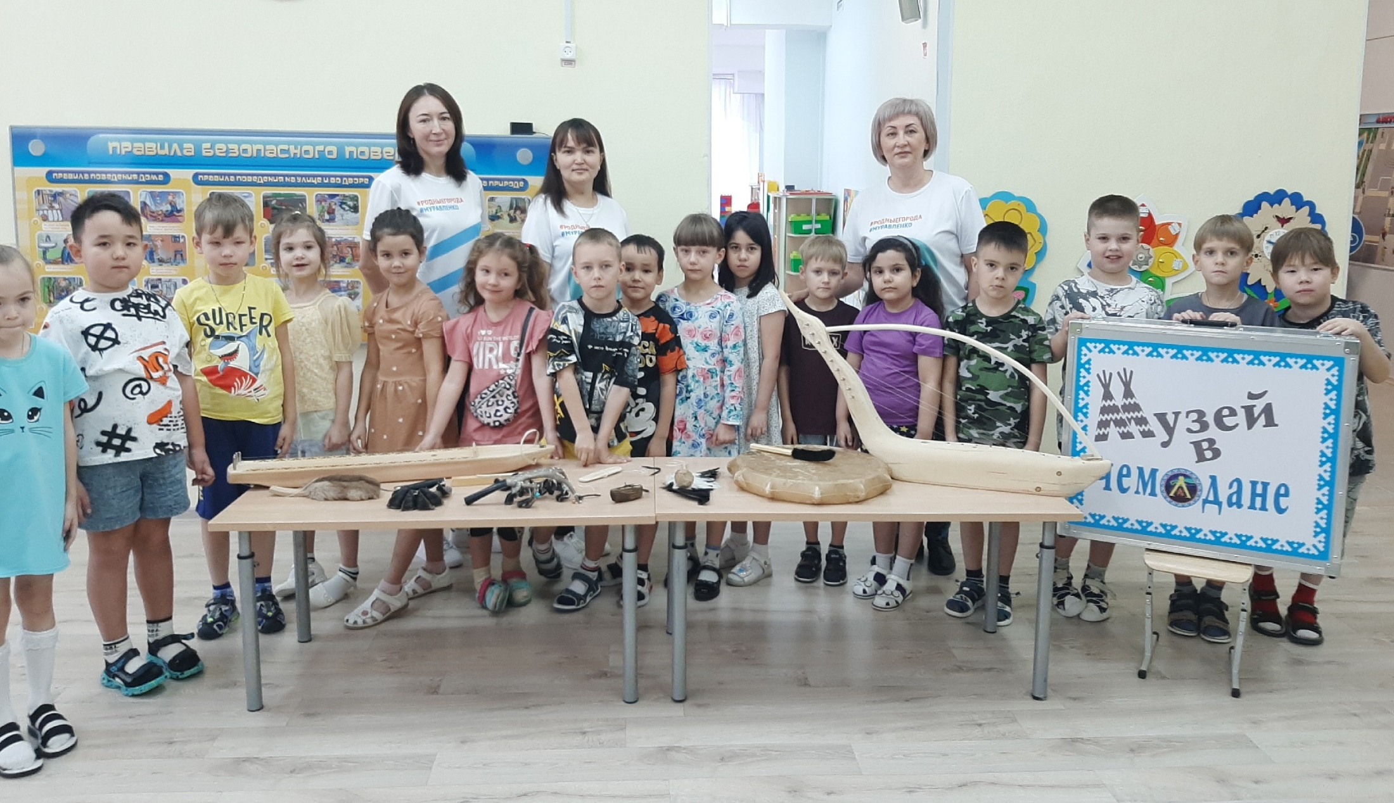
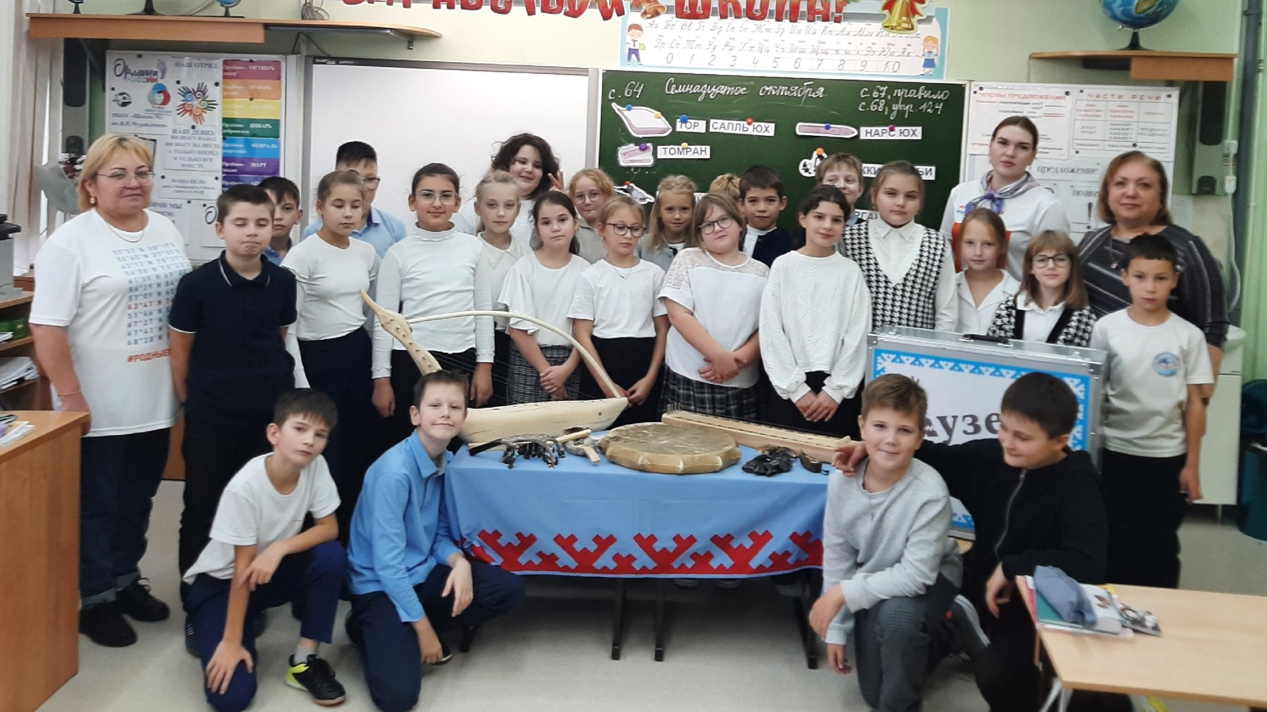

РЕЗУЛЬТАТЫ
Количественные результаты
В рамках реализации проекта «Музей в чемодане» проведено 14 мероприятий, охват составил 438 человек.

Slide 8
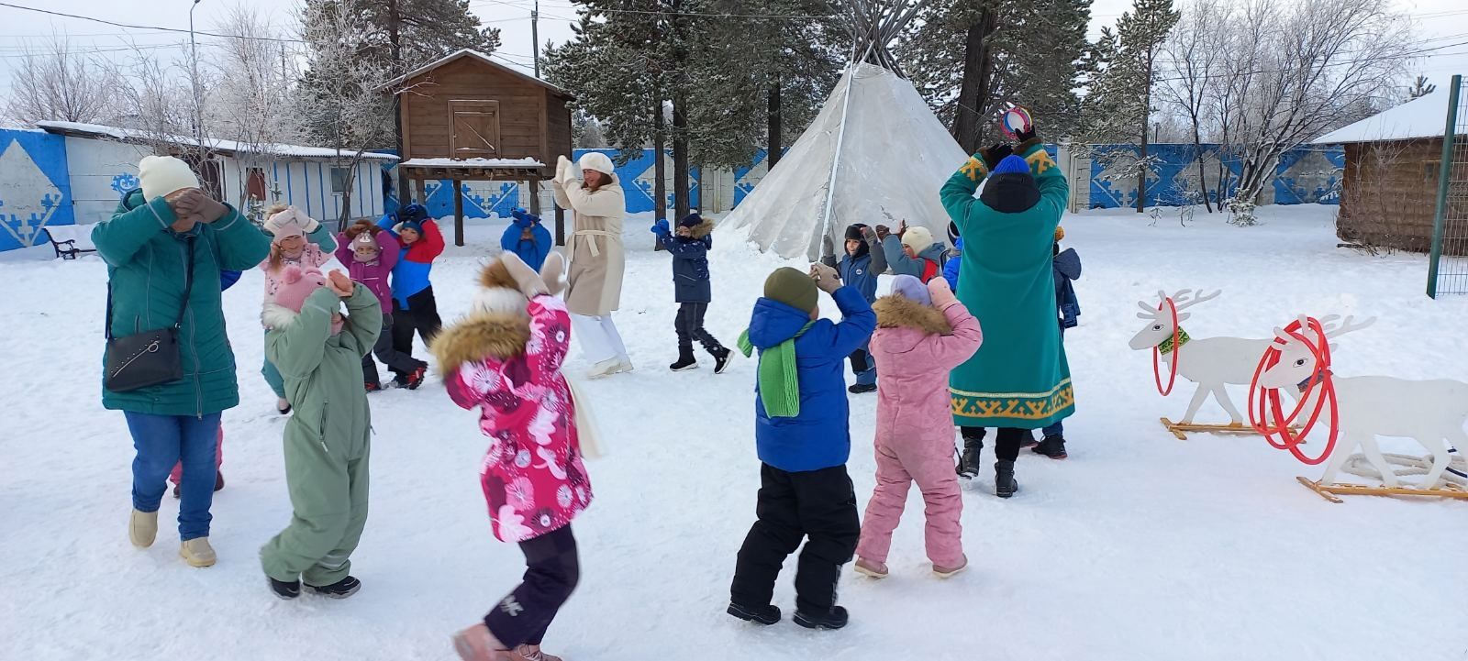
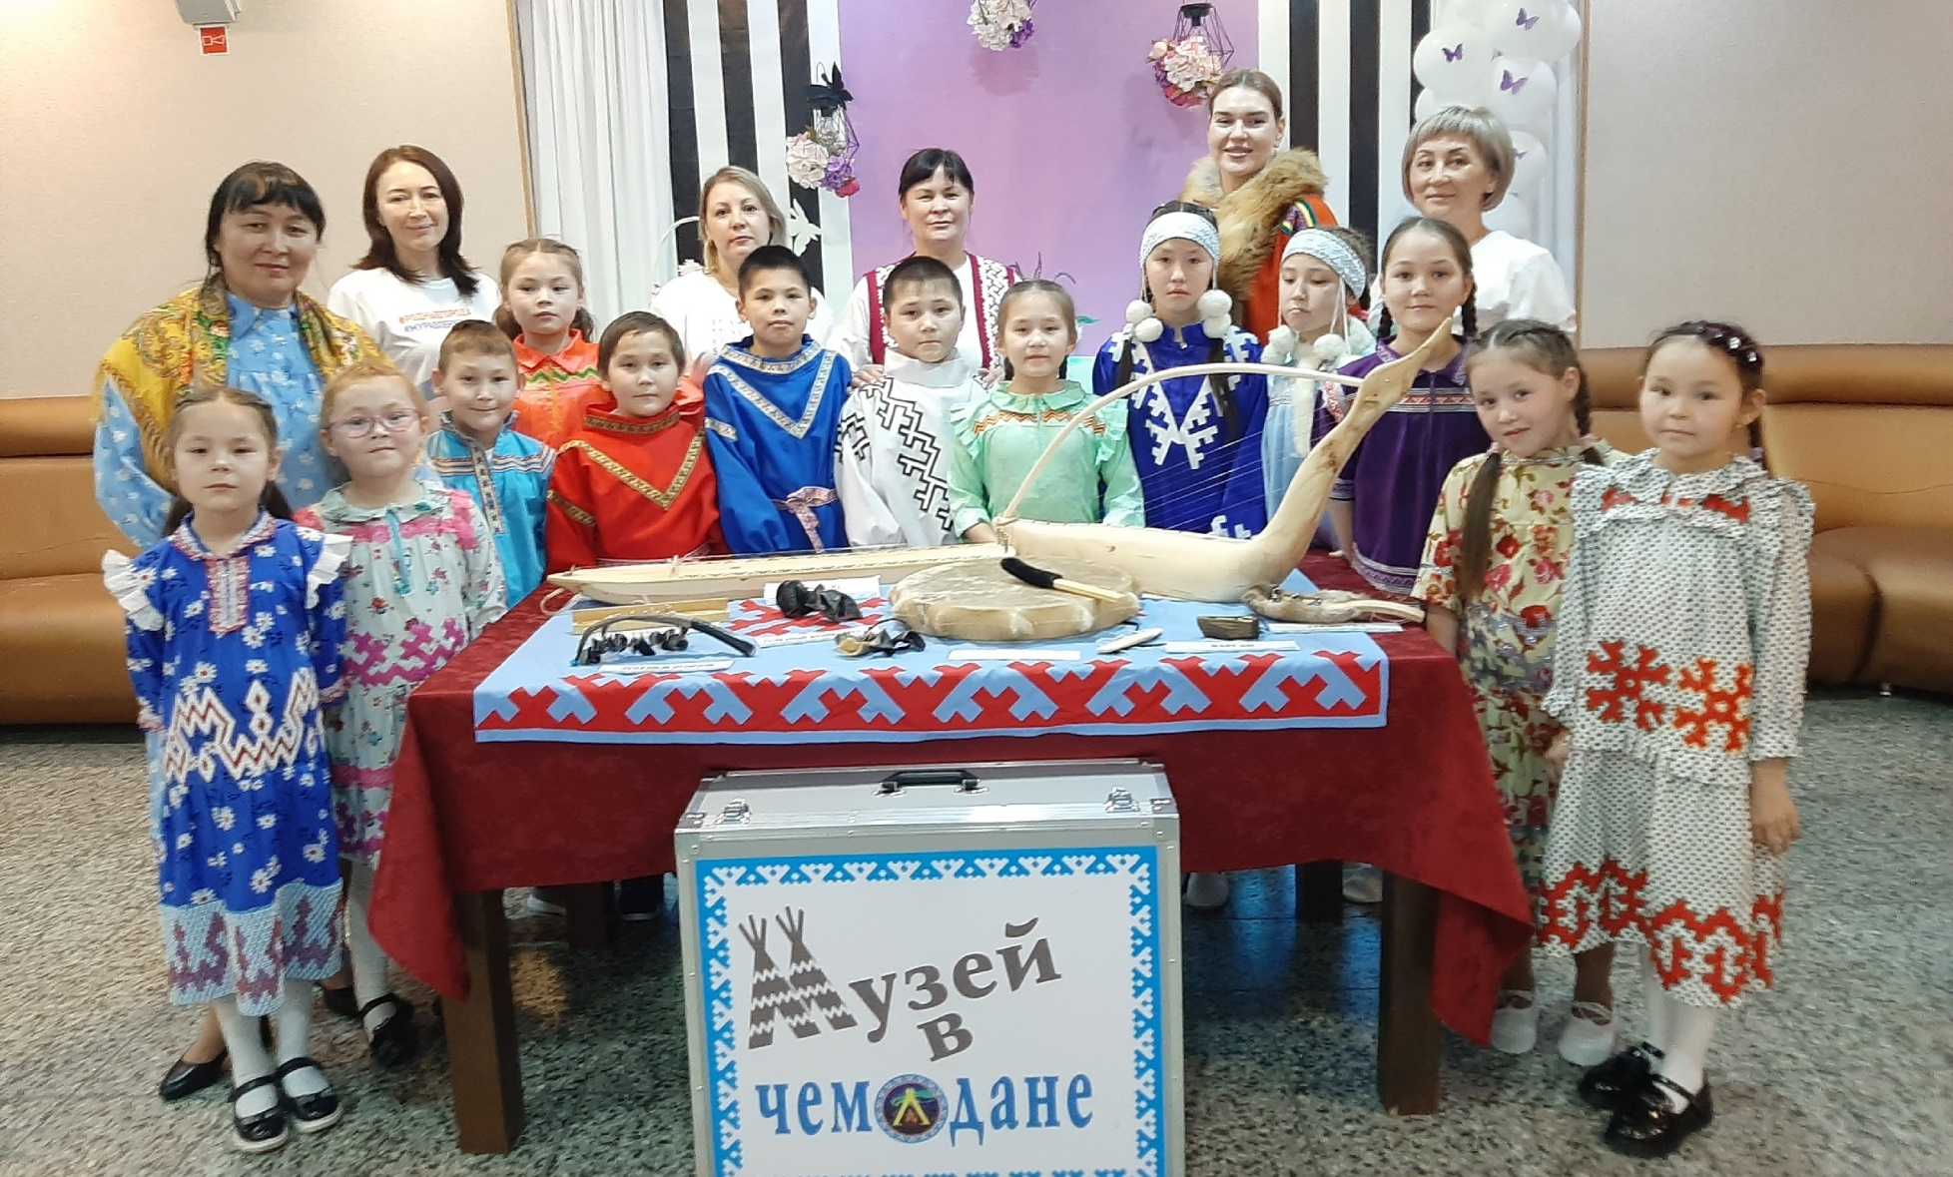
Основные достижения проекта
В ходе реализации проекта нам удалось привлечь воспитанников интерната к участию в проведении праздников для незнакомой аудитории, что положительно влияет на их самооценку, развивает коммуникативные навыки, помогает в социализации наших ребятишек. А также по итогам проведенных мероприятий мы выяснили, что культура народов Севера интересна выбранной нами целевой аудитории, получили очень много положительных отзывов и предложений в продолжении сотрудничества. Удалось охватить большое количество учащихся и воспитанников города, которые познакомились с культурой, традициями народов Ямала.
https://vk.com/wall-218915965_144
https://vk.com/wall-218915965_136
https://vk.com/wall-218915965_135
https://vk.com/wall-218915965_119
https://t.me/csonmur/832?single
https://t.me/csonmur/821
https://vk.com/wall-150913831_116223
https://yanao.ru/press-tsentr/novosti/na-yamale-zavershayut-realizatsiyu-sotsialnykh-proektov-na-granty-gazprom-nefti/

Slide 9
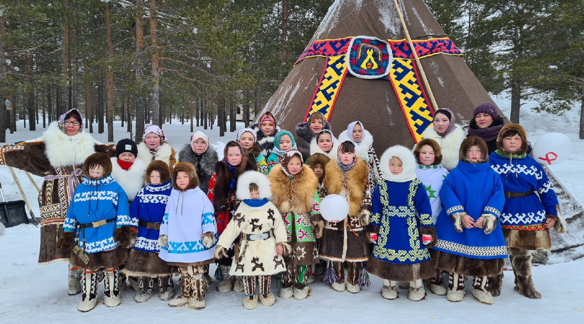
Трудности при реализации
В проекте мы столкнулись с изменениями цен, из-за чего нам пришлось изменить количество приобретаемых национальных сценических костюмов, вместо двух кейсов приобрели 1 кейс, но не смотря на эту небольшую трудность у нас реализованы все запланированные мероприятия.

